Slide 1

第七章扩大容量和增加功能的
新光纤通信技术
■色散补偿
■光时分复用技术
■光分组交换
■量子通信

Slide 2

7.1色散补偿
■限制扩容的主要因素是光纤中的损耗
和色散
■ EDFA出现是使损耗的影响变为次要问
题
■将引起光脉冲展宽和码间串扰，最终
影响通信距离和容量。

Slide 3
色散类型
■模式色散（多模光纤）
■材料色散
■波导色散
■偏振模色散

Slide 4
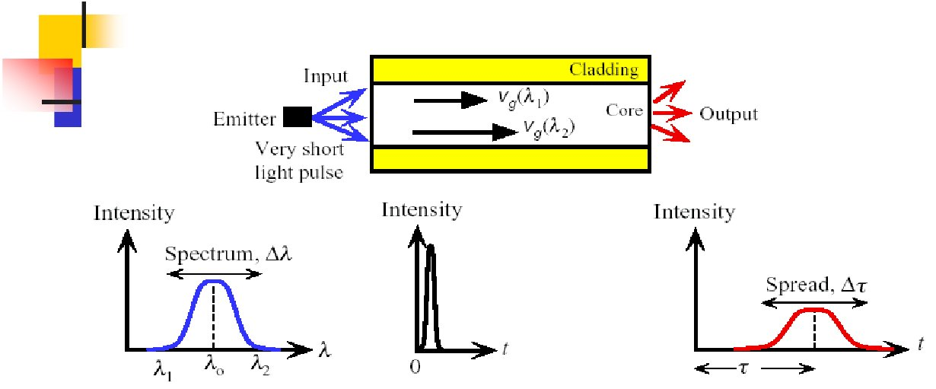
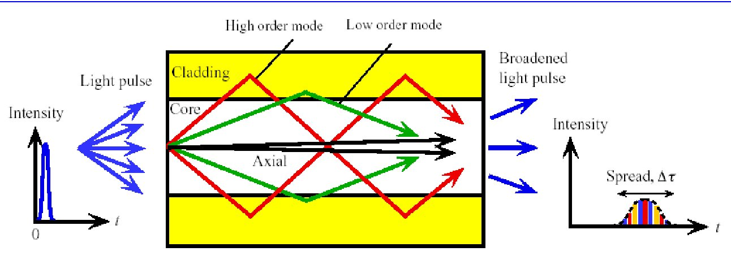

Slide 5
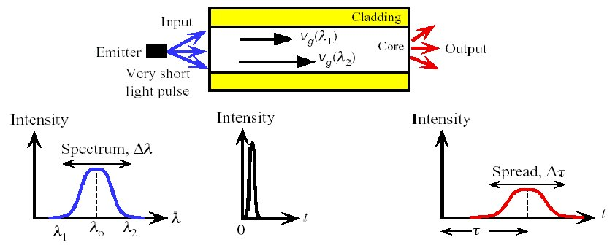
群速色散(GVD)
光源发射进入光纤的光脉冲能量包含许多不同的波长
分量，不同波长分量将以不同的群速度传播，因而在传输
过程中必将出现脉冲展宽，这种现象称为群速色散（GVD）、
模内色散或简言之光纤色散。包括材料色散和波导色散。
Chromatic dispersion causes different wavelengths of a light pulse
to travel at different speeds in fiber, resulting in pulse spreading

Slide 6
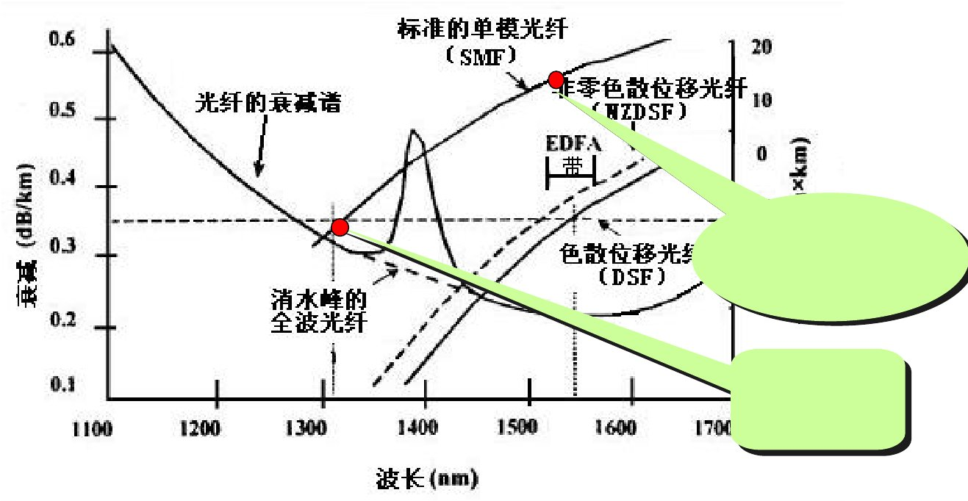
G.652光纤的衰减特性及不同类型光纤的色散特性
17ps/nm.km
@1550nm
零色散波
长

Slide 7
降低群速度色散的方法：
色散位移光纤（G.653 DSF:
Dispersion Shifted Fiber ）
非零色散位移光纤（ G.655 NZ－
DSF）
色散补偿技术

Slide 8
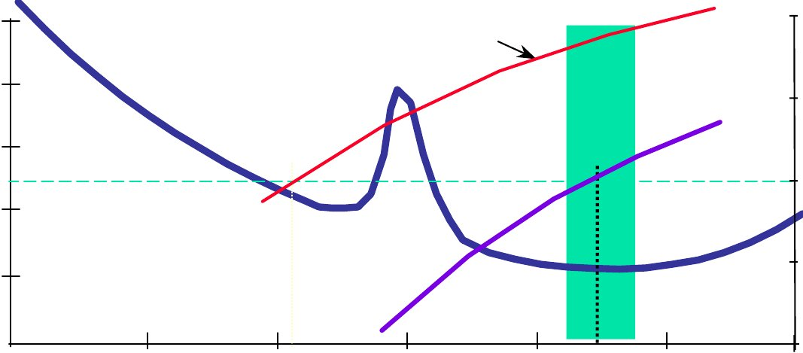
G.653色散位移光纤
17ps/nm.km
0.6
G.652
20
0.5
0.4
0.3
0.2
EDFA
频带
10
0
-10
-20
G.653
衰减(dB/km)
色散(ps/nm.km)
0.1
1100
1200
1300
1400
1500
1600
1700
波长(nm)

Slide 9
G.653色散位移光纤
在1.550µm处其色散系数接近于零，损耗
为0.24dB/km。DSF实现了低色散和低损
耗的统一 ；
G.653光纤不适合于波分复用系统，因为
当色散为零时，四波混频效应严重，会
引起复用信道间串扰－－非线性大。

Slide 10
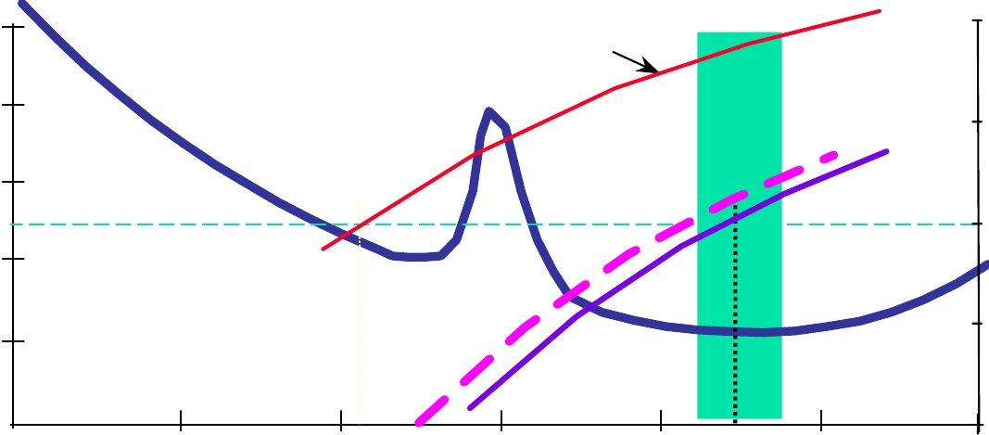
G.655非零色散位移光纤
17ps/nm.km
0.6
G.652
20
0.5
0.4
0.3
0.2
EDFA
频带
10
0
-10
-20
G.653
衰减(dB/km)
色散(ps/nm.km)
G.655
0.1
1100
1200
1300
1400
1500
1600
1700
波长(nm)

Slide 11
G.655非零色散位移光纤
■ NZDF在工作波长段内色散值
较小，但不为零 ；
■适合波分复用系统，可以有效
遏制四波混频效应。

Slide 12
色散补偿技术
■采取适当的色散补偿（Dispersion
Compensation）技术，减少甚至抵消
光纤色散的影响，从而改善系统的传
输性能。

Slide 13
采用色散补偿技术的原因：
■ 对于已经大量铺设的G.652常规单模光纤，要
进行升级和扩容，必须对其较大的色散进行
补偿；
■ 近年来应用于DWDM系统的NZDSF在工作波段都具有
一定的色散值，以便克服非线性效应，
若要NZ-DSF工作于10Gbit/s以上速率的系统
中，也必须进行色散补偿；
■ DWDM系统提出了更高的色散补偿需求，要求
同时补偿多个信道的色散累积，即要同时补
偿单模光纤在1550nm波段的色散和色散斜率。

Slide 14
色散补偿的分类
■ 线性补偿
■ 非线性补偿 ：光孤子传输系统
光孤子：利用非线性平衡色散效应
缺点：维持色散与非线性间的平衡条件过于精
细，利用非线性带来其它副作用。

Slide 15
色散补偿的线性补偿
■色散补偿光纤（负色散光纤）法；
■啁啾光纤光栅法；
■预啁啾技术；
■色散支持法；
■频谱反转法；
■多电平编码；
■相干光检测（电均衡法）等

Slide 16
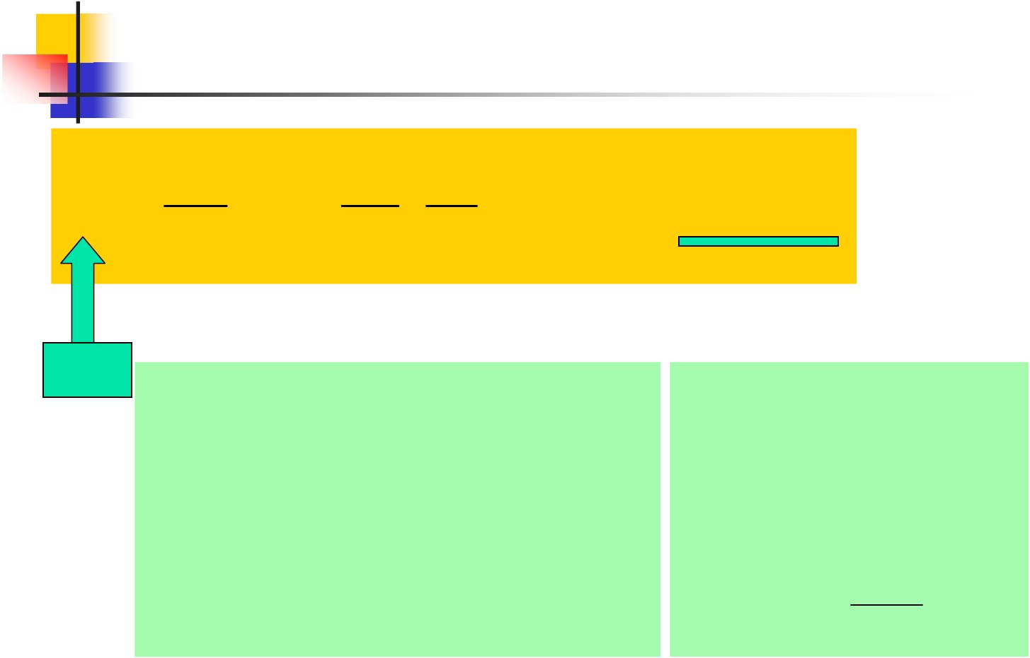
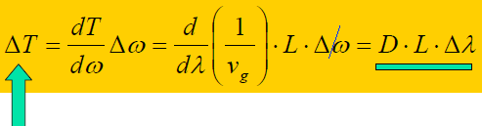

1.色散补偿原理
＝0 ∆Τ :由于群速度色散造成的脉冲展宽；
L : 光纤长度；
T：光脉冲经过光纤产生的时延；
ω：光波的频率
Δω：光脉冲的谱宽；
Vg：群速度。
D : 光纤的色散系数；
Δλ：光源的谱宽。

Slide 17
2.色散补偿光纤
■色散补偿光纤（DCF: Dispersion
Compensation Fiber）补偿光纤色散的
方法：
用一段在1550nｍ波段具有负色散系
数的光纤去抵消常规光纤或NZ-DSF中的
正色散。

Slide 18
单信道系统色散完全补偿条件：
D1 . L1 + D2 . L2 = 0
多信道系统色散补偿条件还需有：
DS1 . L1 + DS2 . L2 = 0
D1和D2分别为传输光纤和色散补偿光纤的色散系数；
L1和L2分别为传输光纤和色散补偿光纤的长度；
DS1和DS2分别为传输光纤和色散补偿光纤的色散斜率。

Slide 19
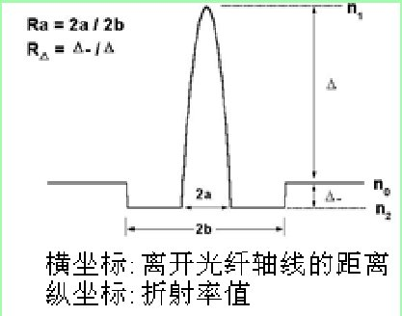
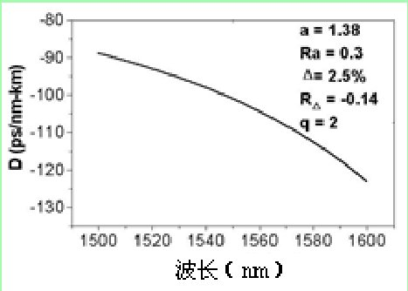
W型光纤的折射率分布和色散谱
D和DS分别是–101.03 ps/(nm·km)和
–0.319 ps/(nm²·km)

Slide 20
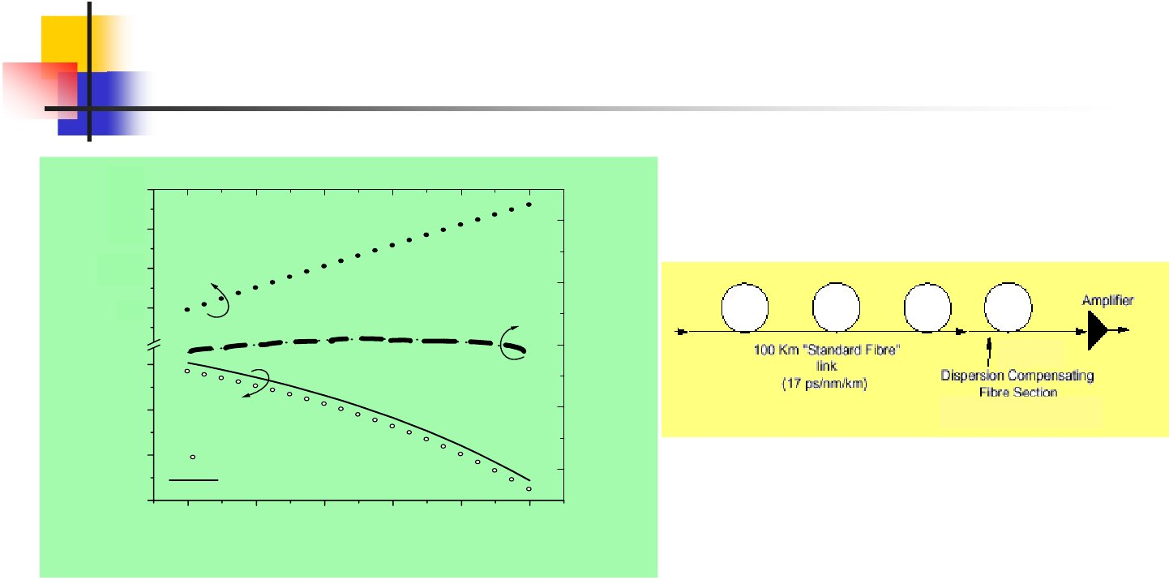
100
90
1880
SMF
40
20
D(ps/nm-km)
70
0
D(ps/nm)
-70
SMF+DCF
-80
-90
-20
-40
-79.0ps/nm·km
DCF
practial
simulate
-100
1500
1520
1540
1560
1580
1600
波长 (nm)
用DCF法进行色散补偿的实例

Slide 21
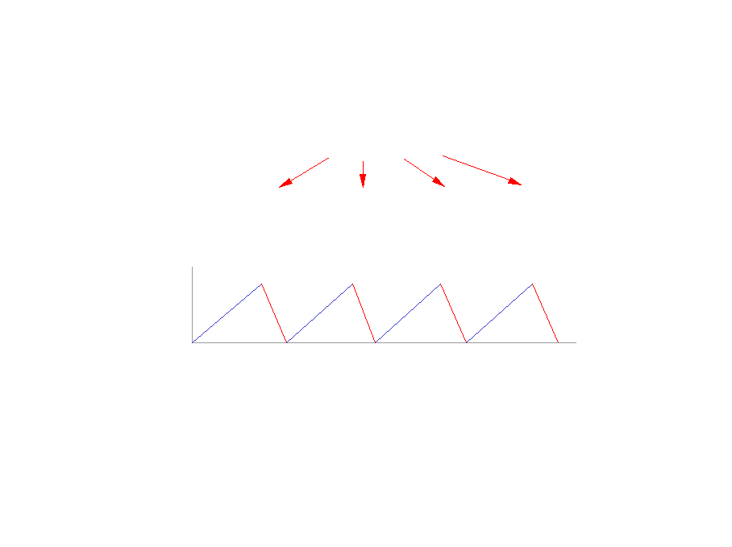
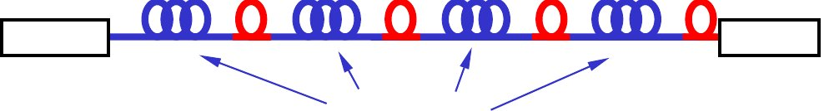

色散补偿光纤(DCF)
色散补偿光纤
TX
RX
传输光纤
50
100
150
200
传输长度
组合使用正、负色散系数的光纤,实现大的局部色散，小的平均色散
DCF存在的问题：(1) 插入损耗；(2) 非线性强

Slide 22
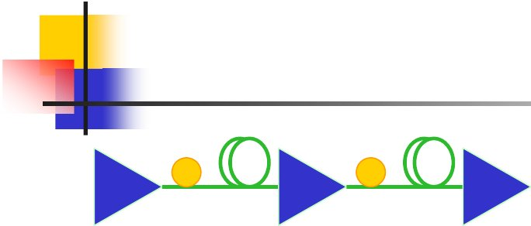

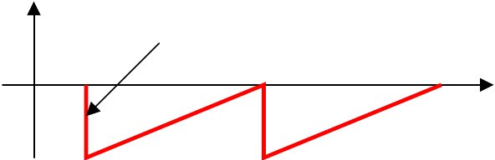
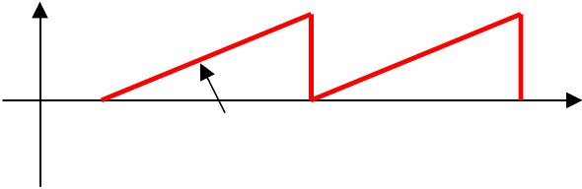
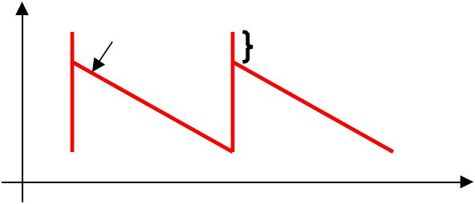
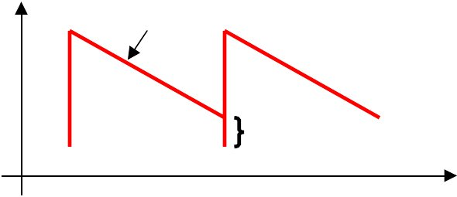
预补偿
后补偿
DCF
DCF
DCF
DCF
累
DCF产生的色散变化
DCF中的
光纤损耗
功率损耗
累
计
计
色
L
色
L
散
散
传输光纤中的色散累积
光
功
率
光
功
率
L
L

Slide 23
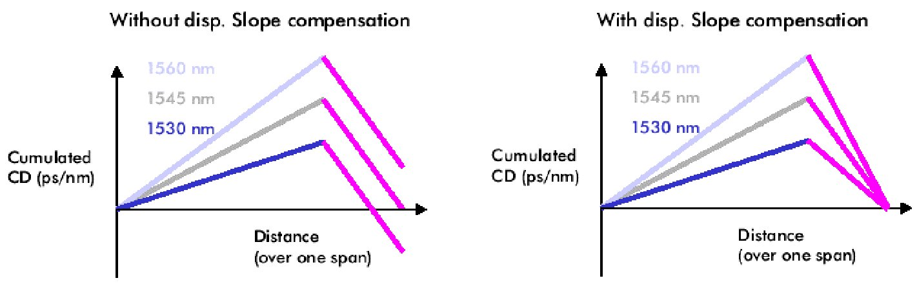
没有进行色散斜率补偿
进行了色散斜率补偿

Slide 24
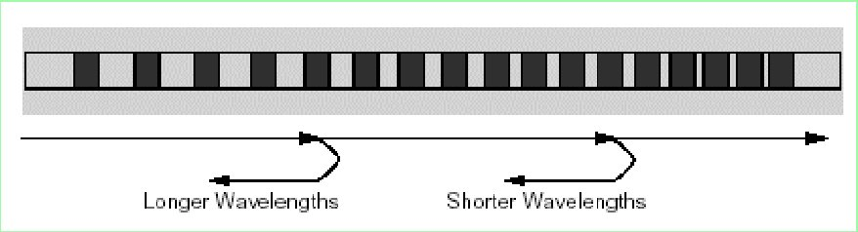
3.啁啾光纤光栅法
■在光纤上刻上光栅可以控制光在其中的反射，从而实现
光信号的延时。
■经光纤传输以后的入射光中的长波长分量（低频）位于
脉冲后沿，使其在光栅的起始端就反射，而短波长分量
位于脉冲的前沿，使其在光栅的末端才被反射，于是就
补偿了色散效应，使脉冲宽度被压缩甚至还原。

Slide 25
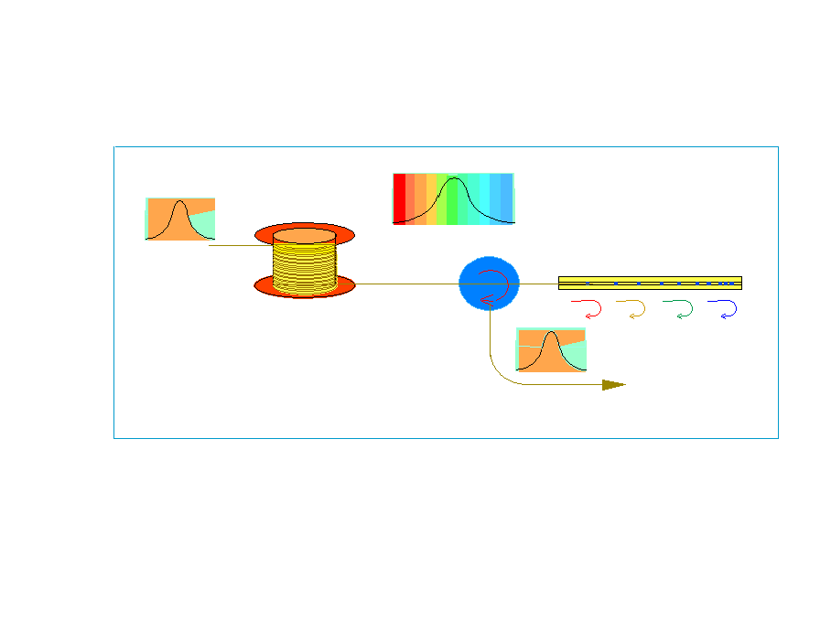
啁啾光纤光栅法
λlong
λshort
Chirped Bragg grating
•••
不同波长的光经过光栅时被反射的位置不同, 于是
形成了相对的时延差, 使这种光栅具有波长色散的特性。

Slide 26
啁啾光纤光栅色散补偿的特点
■优点：体积小、对极化不敏感、插入损
耗低、与光纤兼容性好、波长选择性好、
易于集成 ；便于系统使用和维护，它成
本低，可升级性好，可靠性高，受非线
性效应影响小，对极化不敏感 。
■缺点：补偿带宽较窄 ，需要环型器。

Slide 27
4.预啁啾技术
■在光通信中，啁啾指脉冲信号的相位随时间的变化率。
■光信号在反常色散光纤中传输时，所含的高频成分传播
速率较快，将逐渐集中在脉冲前沿，低频成分传播速率
较慢，将逐渐集中在脉冲后沿，两者之间的时差越来越
大，脉冲也就越来越宽。
■预啁啾是通过在光源上附加一个正弦调制，使脉冲前沿
的频率降低，后沿频率升高，在一定程度上补偿色散造
成的脉冲展宽。
■特点：
■简单，只需在发送激光器上附加一个正弦调制
■需根据传输距离调整正弦调制的深度
■延长传输距离~2倍

Slide 28
5.色散支持传输法
6.频谱反转法
7.色散管理光孤子传输

Slide 29
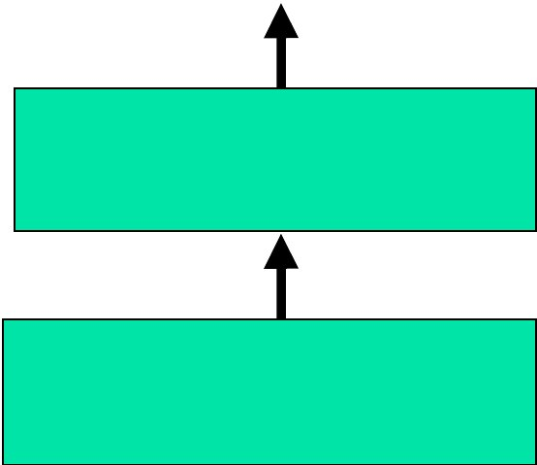
8.偏振模色散补偿技术
偏振模色散
双折射
光纤的不完善

Slide 30
偏振模色散
■偏振模色散（PMD）被认为是限制高速
光纤通信系统传输容量和距离的最终因
素。
■在理想的单模光纤中，基模是由两个相
互垂直的简并偏振模组成。如果由于某
种因素使这两个偏振模有不同的群速度，
出纤后两偏振模的迭加使得信号脉冲展
宽，从而形成偏振模色散。

Slide 31
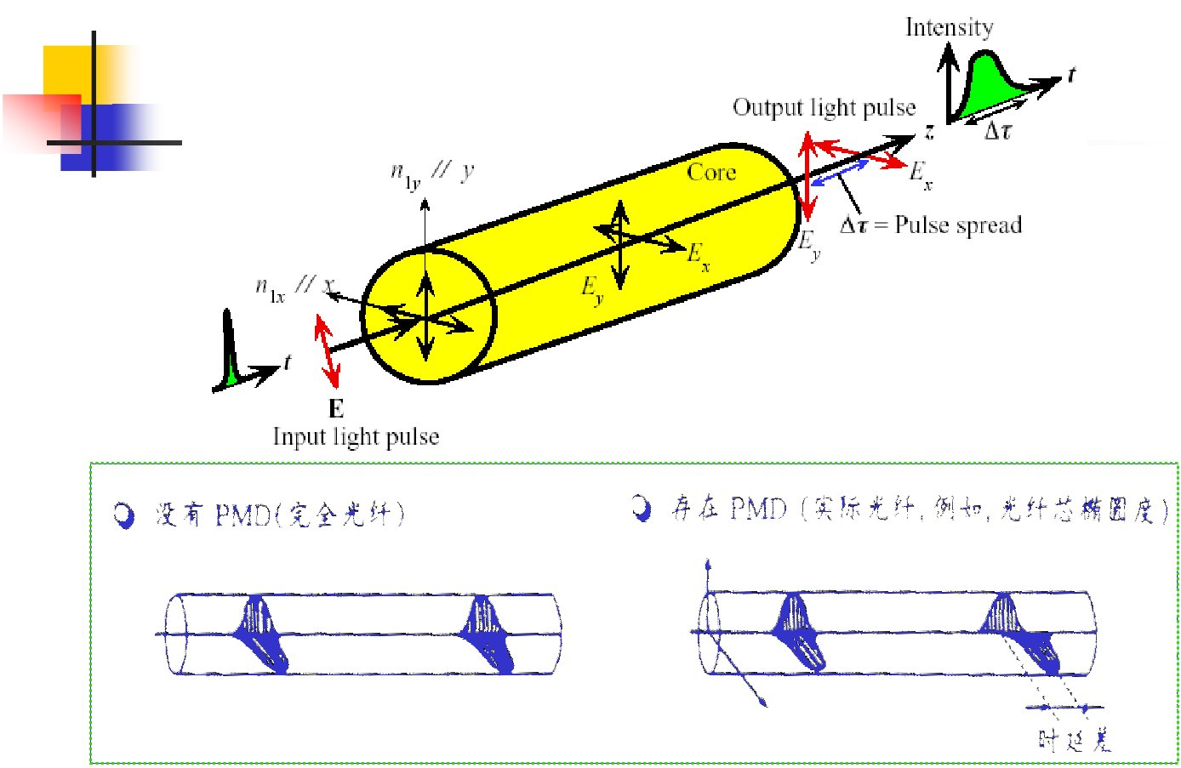
偏振模色散 (PMD)现象

Slide 32
偏振模色散补偿原理
基本原理：
首先在光域或电域上将两偏振模式
信号分开，然后用延迟线分别对它们进
行延时，在反馈回路的控制下使两偏振
模之间的时延差为零，最后将补偿后的
两偏振模信号混合输出。

Slide 33
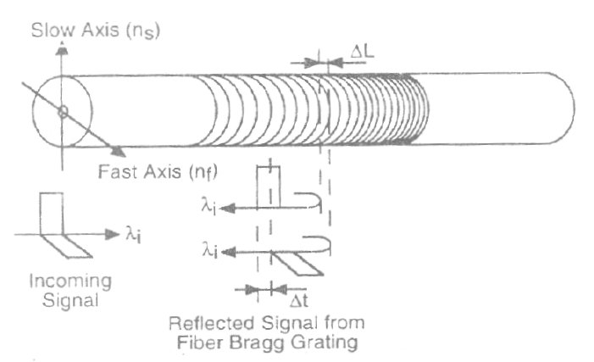
补偿方法：
■保偏光纤:对线偏振光具有较强的偏 振保持能力 。
■基于铌酸锂调制器的分布式平衡器：利用电光效
应调制偏振态。
■双折射非线性啁啾光纤布拉格光栅
■电域PMD补偿法

Slide 34
7.2光时分复用技术
■ OTDM是采用超短光脉冲在时间上间插
复用的方法来提高单个波长的传输速率，
其速率可达几百Gb/s，大大超过了预计
的电子速率的极限。

Slide 35
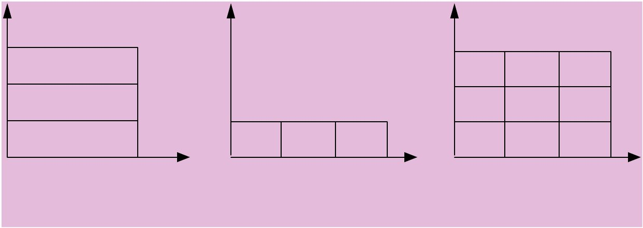
WDM和OTDM是相互兼容的技术，它们可
以共存于同一个网络中 。
波长
波长
波长
信道7 信道8 信道9
信道4 信道5 信道6
信道3
信道2
信道1
(a) WDM
信道1 信道2 信道3
(b) OTDM
信道1 信道2 信道3
(c) WDM + OTDM
时间
时间
时间
WDM和OTDM的区别、及相辅相成的关系

Slide 36
1.光时分复用原理
OTDM是光域中的时分复用和解复用，
它把各个支路光信号变换成高速率、窄超
短脉冲信号，然后间插到复用信道中已分
配好的时隙上。
整个复用过程和接收端的解复用过程都
是在光域中完成的，不需要光电变换，因
而消除了电子瓶颈，即避开了电子设备的
速率限制。

Slide 37
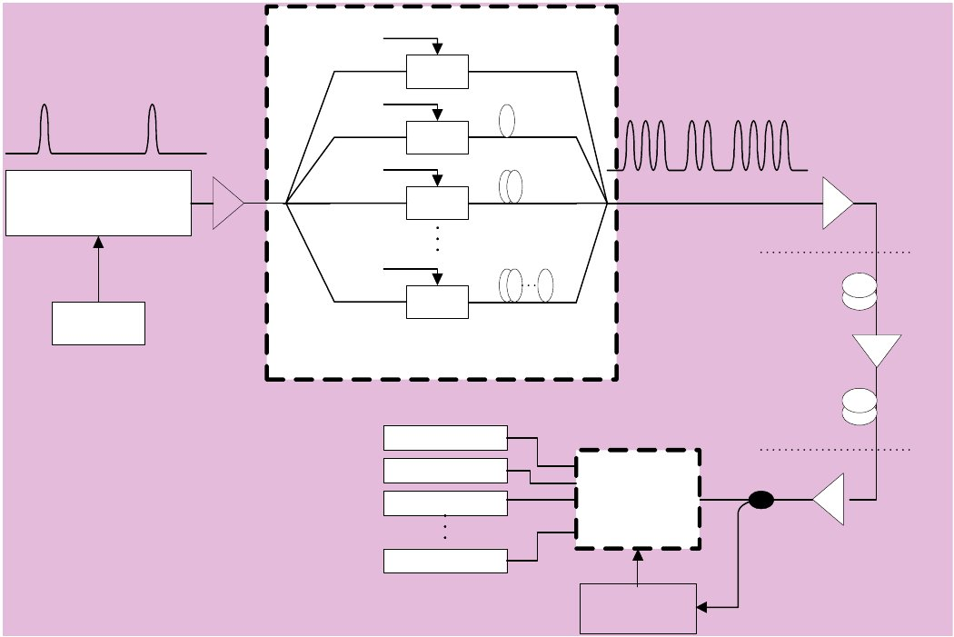
OTDM点对点传输系统
信源1
调制
信源2
信源3
延时1
延时2
调制
调制
EDFA
超短光脉冲源
EDFA
延时N-1
信源N
时钟
调制
光
纤
复用器
接收机1
接收机2
接收机3
接收机N
链
路
EDFA
EDFA
解复用器
时钟恢复

Slide 38
2.光时分复用关键技术
1.
超短光脉冲发生技术
全光复用/解复用技术
全光时钟提取技术
2.
3.
4.
超短光脉冲的长距离传输和色散抑制
技术
5.
帧同步及路序确定技术

Slide 39
超短光脉冲发生技术
光源需产生高重复率、高稳定性、占空
比相当小的超窄光脉冲，其重复率和振
荡波长应可调谐以便于信号同步和传输
性能优化。
要求脉宽至少小于1/3码元周期，脉宽
越窄可以复用的路数越多，频宽也就越
宽。

Slide 40
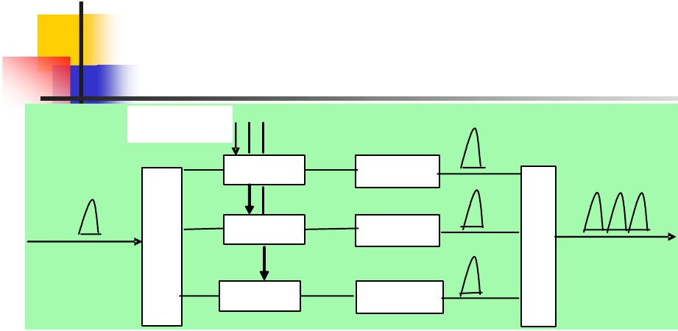
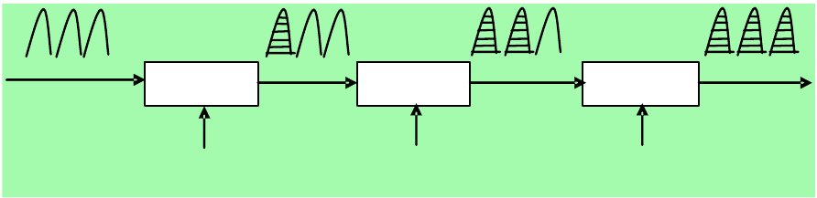
光复用和解复用技术
调制信号
光
耦
合
调制器
调制器
延时器 1
延时器 2
光
耦
合
器
器
调制器
延时器 3
并行复用结构
调制器
调制信号1
调制器
调制信号2
串行复用结构
调制器
调制信号3

Slide 41
3.光时分复用网络
■WDM技术可以明显的提高光网络的总容量，但
是随着系统中的波长或信道数目增加，网络会
变得难以管理；
■若辅以OTDM技术，可以在总容量不变的情况
下减少波长数，简化网络操作、维护与管理。
■ OTDM是数字通信技术，适合于光数字信号处
理，如光信号再生、比特序列处理和编码等。

Slide 42
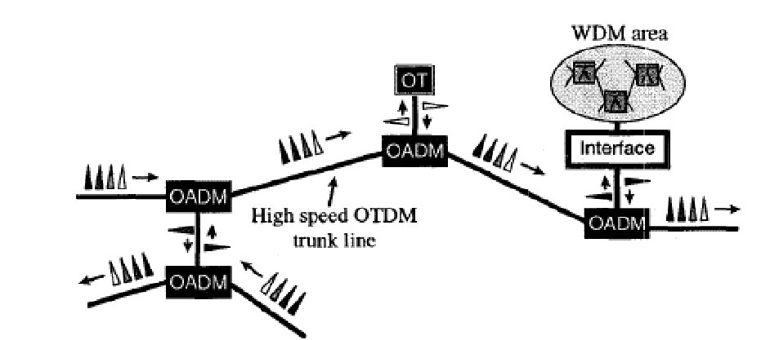
OTDM广域网
a. OTDM广域网
采用OTDM和WDM结合的方案来对广域网扩容：采用OTDM
高速干线连接多个WDM子网，或高速OTDM局域网（OTDM
LAN），或具有大容量数据传送的用户；在OTDM广域网的
主节点可设置OADM和OXC来负责业务数据的上下路、输导、
保护等功能。

Slide 43
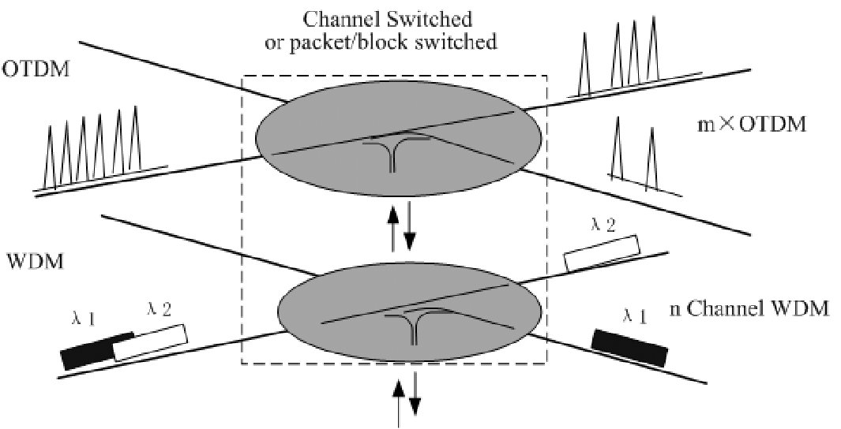
OTDM广域网的分层模型
•WDM层对应着颗粒最大的波长通道。
•WDM层之上的OTDM层对应着较小颗粒，它即可以支持比特间插的信道
交换，也可以支持基于分组的数据交换。
•OADM和光分组交换设备所对应的功能是这两层之间联系的纽带。

Slide 44
7.3 光分组交换
WDM网络中波长交换在实质上是颗粒巨
大的面向连接的电路交换：
■光域中最小交换单元是整条波长通道，不易灵活地实
施流量管理和业务接入。
■带宽静态指配，波长资源被通信的双方独占，带宽资
源利用率较低。
■电路交换是针对传统的语音业务而设计和优化的，而
数据业务量迅猛增长并在某些地区已经超过了语音业
务量。因此网络瓶颈已经从传输环节转移到网络节点
上。
■光分组交换及光分组网是众多方案中最超前和最具革
命性的。

Slide 45
光分组交换
光分组交换（OPS: Optical Packet
Switching）是分组交换技术向光层的渗透和
延伸，简单说是以光分组的形式来承载业务
数据，净荷的传输和交换在光域中进行，而
信头处理和控制在光域或电域中完成。

Slide 46
分组交换的优点：
■在通道上实施动态统计时分复用，带宽等网络
资源的利用率很高，因而更经济；
■向用户提供灵活而透明的异构通信环境，能在
速率、编码、同步方式、控制规程不同的终端
之间实现互联互通；
■可逐个对分组检错纠错进而降低误码率，并且
可以选择新路由绕开网络故障区域，因此可靠
性更高；
■以分组为单位来处理和存储信息，降低了对交
换机存储容量等性能的要求，进而降低了成本。

Slide 47
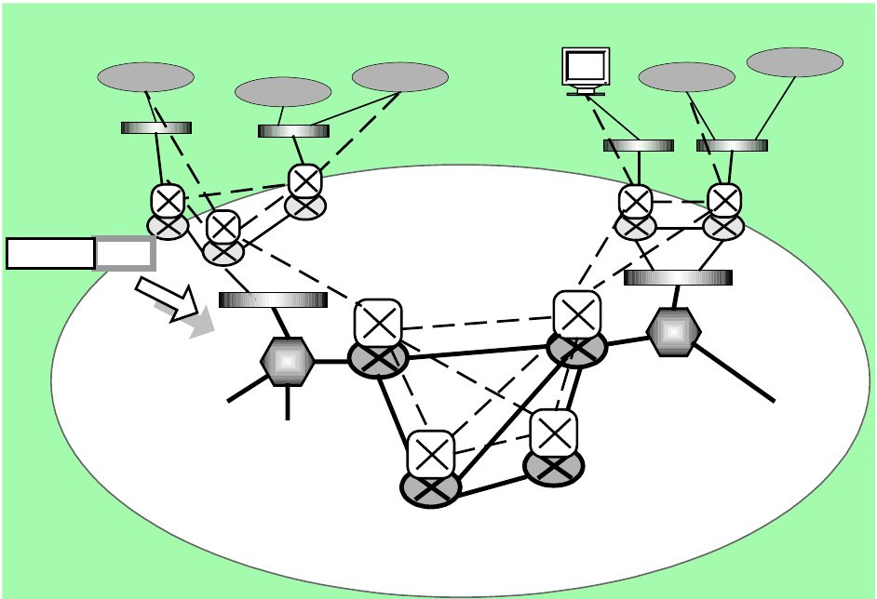
光分组网概貌
千兆以太网
SDH
IP
新业务
ATM
业务
接入
边缘
单元
光分组
边缘
OPS节点
净荷
信头
OPS节点
虚拓扑
波长适配
DWDM链路
核心
OPS节点
光 分 组 网
业务层的数据在网络边缘处打包并装入净荷，然后加上光标签或信头构成光
分组。OPS即以光分组的形式来承载业务数据，净荷的传输和交换在光域中进行，
而信头处理和控制在经光/电/光变换完成，或最终直接在光域中完成。

Slide 48
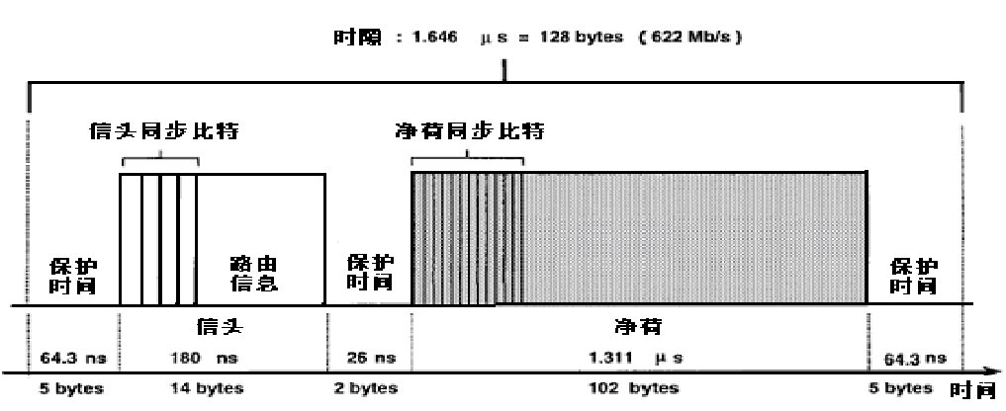
1.光分组的编码和组装
光分组的编码方案大致分为三类：即
串行编码、带外信令和并行编码。
光分组串行编码
信头与净荷在同一波长信道上串行传输，多采用分组间插法来实
现，光分组之间以及信头与净荷之间都要留出保护时间 。

Slide 49
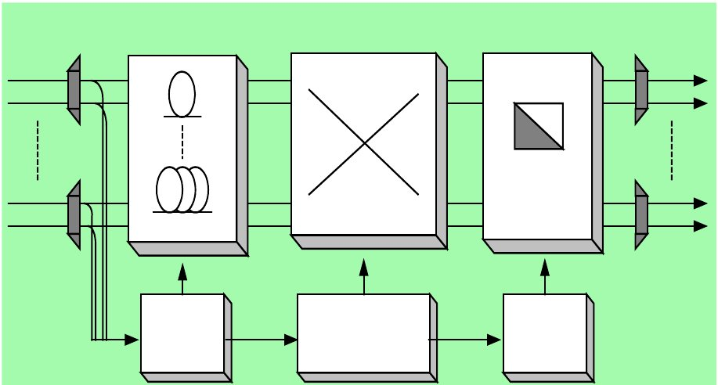
2.光分组交换节点结构
输入模块
同步
控制
交换矩阵
交换
控制
输出模块
信头
再生
OPS节点可分为4大模块

Slide 50
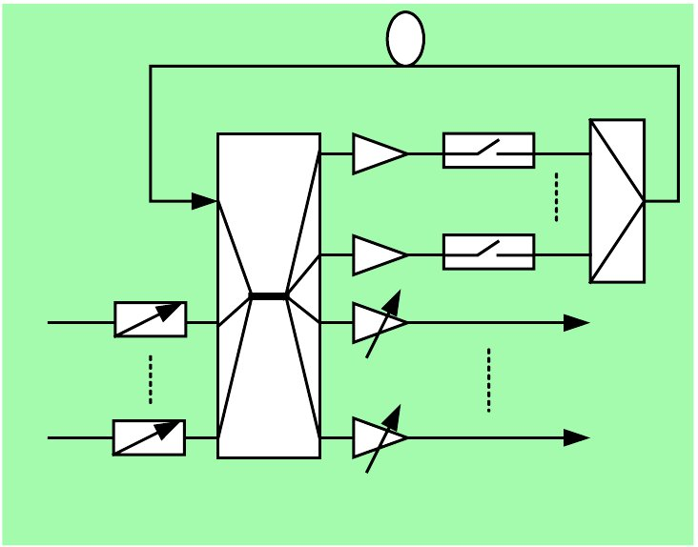
延时1个时隙
1
滤波器
光开关
M
1
输入
N
1
N
输出
可调谐波长 星形耦合器
转换器
可调谐
滤波器
波长广播-选择型OPS节点结构

Slide 51
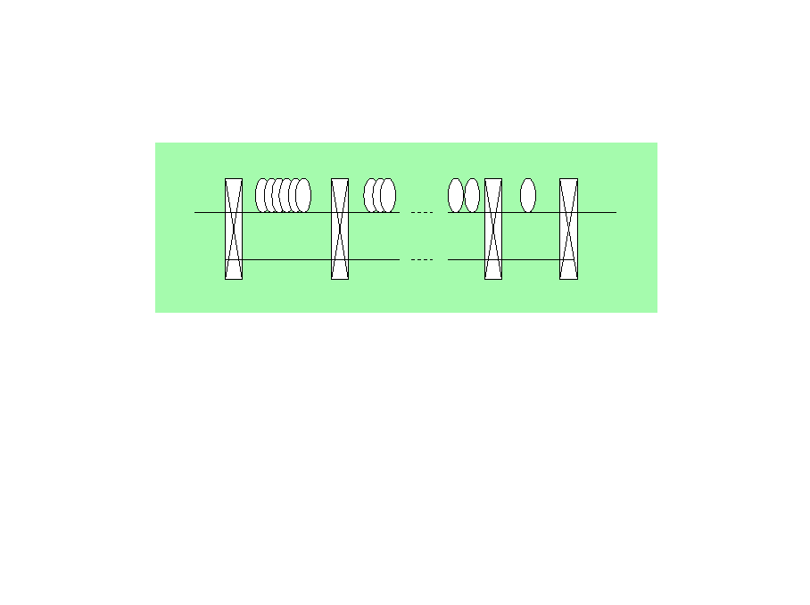
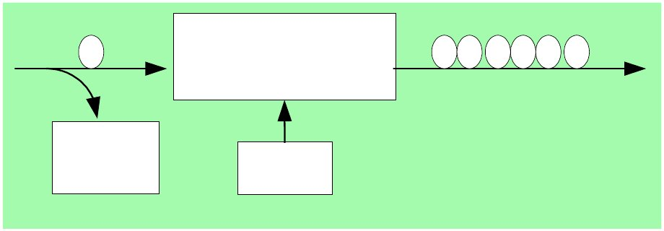
3.光同步技术
1/2时隙
1/4时隙
输入
输出
2×2
粗略的光同步方案
可调谐波长
转换器
高色散光纤
信头
读取
控制器
精细的光同步方案

Slide 52
4.冲突解决方案
当同一波长上多个光分组同时去往同一个
输出端时，就会发生对输出端资源的竞争，竞
争失败的光分组将受阻 。
•通过偏射路由技术在物理空间上解决
冲突，
•通过光缓存技术在时间上解决冲突，
•通过波长转换技术在波长空间上解决
冲突。

Slide 53
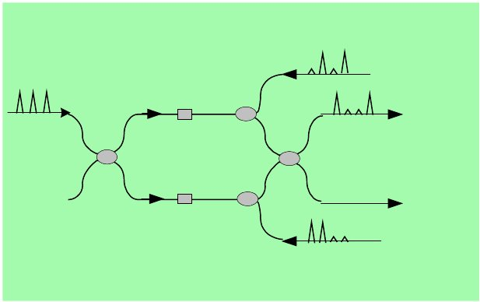
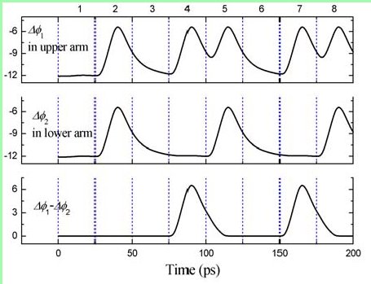
5.光逻辑器件
全光逻辑门包括全光异或门、与门、或非门、
与非门等 。
Input Logical
Signals A
Probe Signals
1
PPRB
2
PC 1
50/50
PC 2
WDM1
SOA1
WDM2
SOA2
Output
Logical
Signals C
3
C1
C2
50/50
4
Input Logical
Signals B
由碰撞式SOA-MZI构成的全光异或逻辑门

Slide 54
7.4量子通信
量子通信：由量子态携带信息
这是一种依靠基本粒子的量子力学性质的通信技术，
是一种理论上可以证明是绝对安全的保密通信技术.这
通信技术在常规光纤通信线路上的使用成功是量子理论
进人应用科学领域的又一个显著标志

Slide 55
●量子信道，即量子信息表述的物理实现
用光纤中的偏振光子态传送量子信息。
用束缚离子在离子阱中的时间迁移，传送量
子信息。

Slide 56
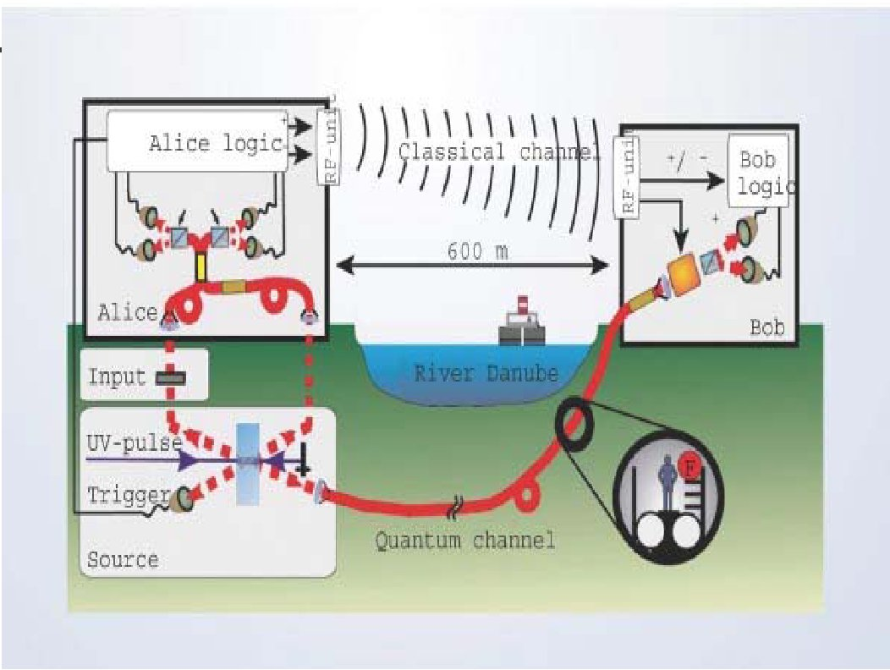

Slide 57
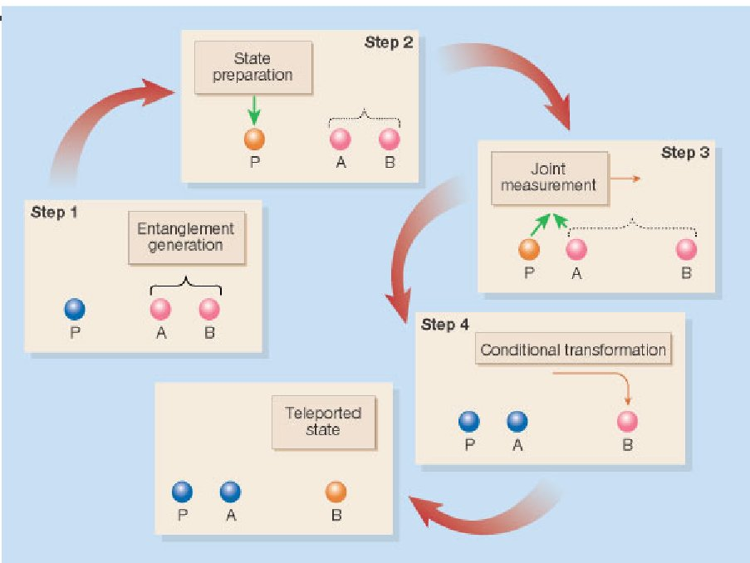

Slide 58
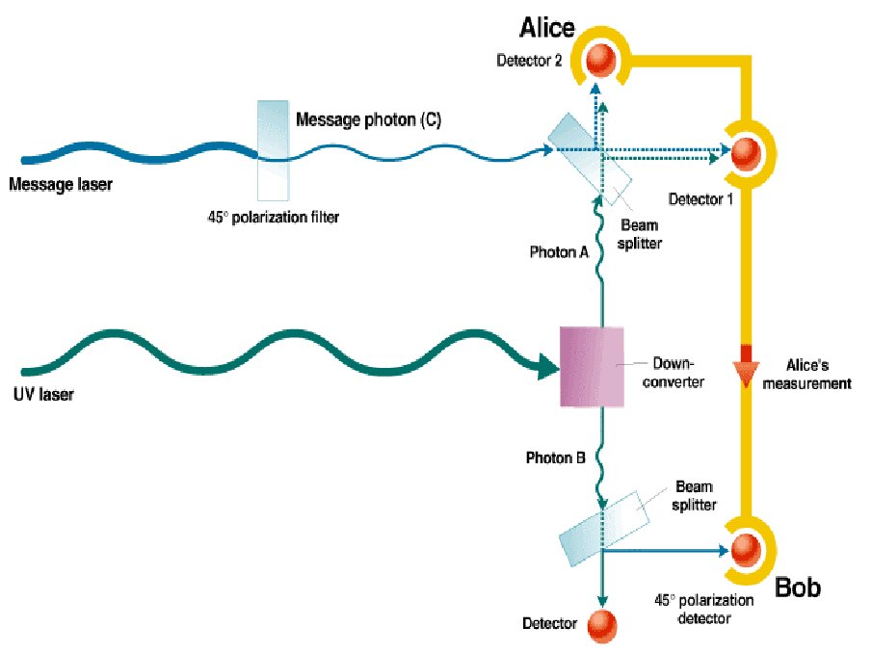

Slide 59
量子通信的特点
●效率极高
●容量极大、速率极快
●保密性极高
●抗干扰能力极强
●完全环保

